Slide 1
Image color feature
Achmad Basuki
Politeknik Elektronika Negeri Surabaya

Slide 2
Materi:
Image Color Feature
Application Using Image Color Feature
RGB-Cube
Histogram RGB
Gabungan Layer
Color Indeks
Histogram HSV
Hue Indeks
HS Indeks
HSV Indeks

Slide 3
IMAGE COLOR FEATURE
Ada tiga ciri dasar dalam citra yaitu: warna, bentuk dan tekstur.
Warna bisa membedakan obyek-obyek pada citra.
Warna pada obyek mempunyai impresi tergantung pada budaya masyarakat.

Slide 4
Warna sebagai pembeda
Beberapa obyek bisa dibedakan berdasarkan warnanya seperti bunga dan buah.
Warna-warna pada citra pemandangan (landscape) juga mempunyai ciri-ciri yang spesifik.

Slide 5
CIRI WARNA PADA CITRA
 | 1
 | 5
 | 7
 | 16
 | 18
 | 24
 | 15
Ciri warna pada citra ditunjukkan dengan distribusi warna dan warna dominan pada citra.
Distribusi warna menyatakan frekwensi kemunculan warna atau histogram warna.
Warna dominan bisa dihasilkan dengan cara segmentasi atau clustering warna.

Slide 6
Beberapa Aplikasi Menggunakan Fitur Warna
Pengenalan buah
Pengenalan bunga
Segmentasi Foto Pemandangan
CBIR (Content Based Image Retrieval)
Mendeteksi lokasi bola berdasarkan warna
Mendeteksi kematangan buah

Slide 7
Image Google Search
Google mengenalkan sebuah konsep pencarian berdasarkan kemiripan gambar.
Proses pencarian gambar ini yang disebut dengan QBIC (Query Base Image Content)
Salah satu fitur dominan yang digunakan adalah warna.

Slide 8
Image Google Search
Google Search mampu mencari gambar sesuai content
Tidak hanya mampu menghasilkan gambar, namun juga informasi yang berkaitan dengan gambar.

Slide 9
APLIKASI DETEKSI KEMATANGAN BUAH TOMAT
Aplikasi ini menggunakan warna dominan sebagai fitur dari foto tomat yang diletakkan di depan kamera.
Kematangan buah tomat saat dipetik menentukan lama tidaknya waktu simpan buah tomat.
Kematangan buah tomat dibagi menjadi tiga bagian: mentah, campur dan matang.

Slide 10
RGB CUBE
RGB Cube menunjukkan bagaimana warna dihasilkan oleh komponen R, G dan B
Sebuah warna W dinyatakan sebagai W(r,g,b)
Nilai R, G dan B mempunyai range 0-255.
RGB Cube digunakan untuk mendefinisikan sebuah warna pada sebuah citra dengan model yang mudah dijelaskan.

Slide 11
HISTOGRAM WARNA
Histogram warna H(w) menyatakan jumlah titik/frekwensi munculnya yang mempunyai warna w.
Warna w dinyatakan sebagai kombinasi elemen dasar.
Histogram warna:
Histogram RGB
Histogram HSV
Histogram CMYK

Slide 12
HISTOGRAM RGB
Histogram R-G-B
Histogram Indeks
Histogram Referensi

Slide 13
Histogram R-G-B
Setiap pixel mempunyai nilai R, G, dan B yang masing2 bernilai 0-255.
Dibuat histogram pada masing-masing layer R, G dan B
Kemudian histogram tersebut dijadikan satu.

Slide 14
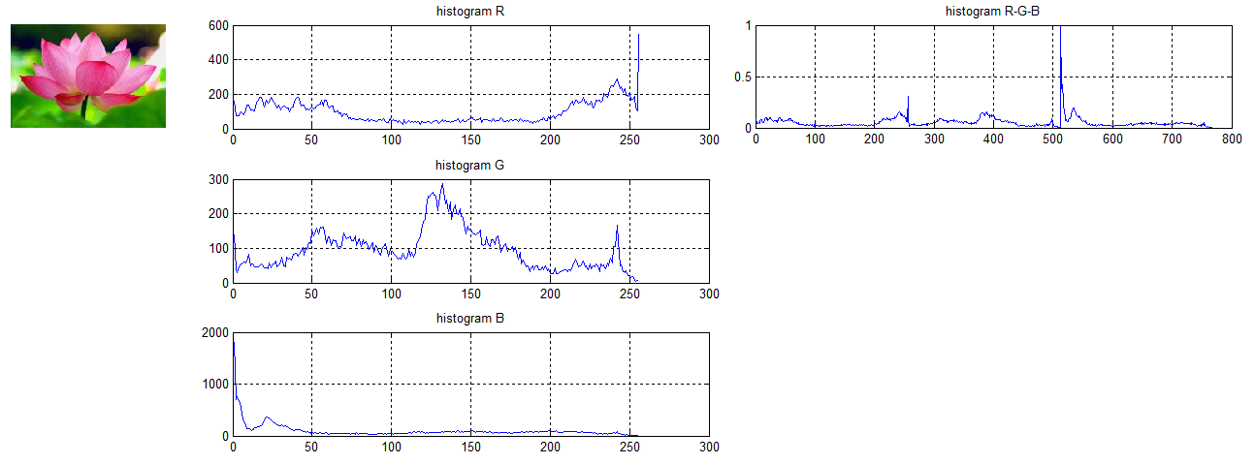
Histogram R-G-B
Menggabungkan histogram R, G dan B
Melakukan normalisasi.

Slide 15
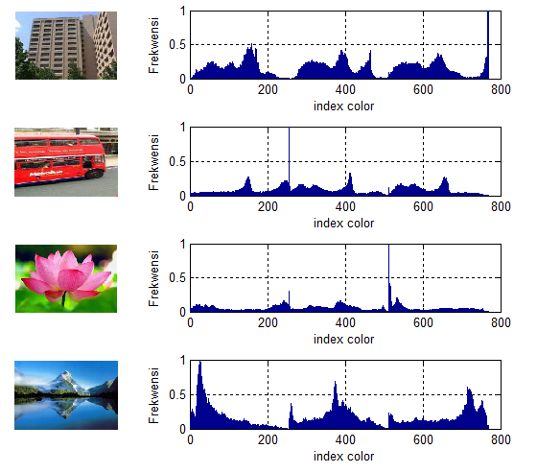
Histogram R-G-B semacam ini memang bisa menunjukkan perbedaan warna, tetapi hasilnya tidak signifikan.

Slide 16
Histogram INDEKS
Setiap pixel mempunyai nilai R, G, dan B yang masing2 bernilai 0-255.
Bila setiap warna dinyatakan dalam w(r,g,b) maka ada 256³ indeks warna. Jumlahnya menjadi terlalu besar.
Setiap nilai r,g,b dikuantisasi menjadi k (4,8,16, dll) sehingga jumlah warnanya menjadi tidak terlalu banyak.

Slide 17
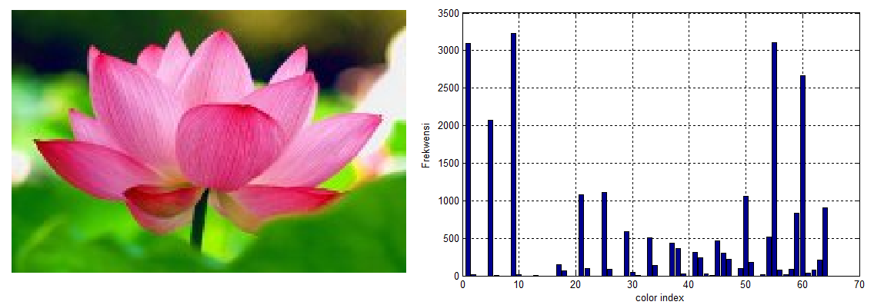
Jumlah indeks warna harus mampu menunjukkan perbedaan warna

Slide 18
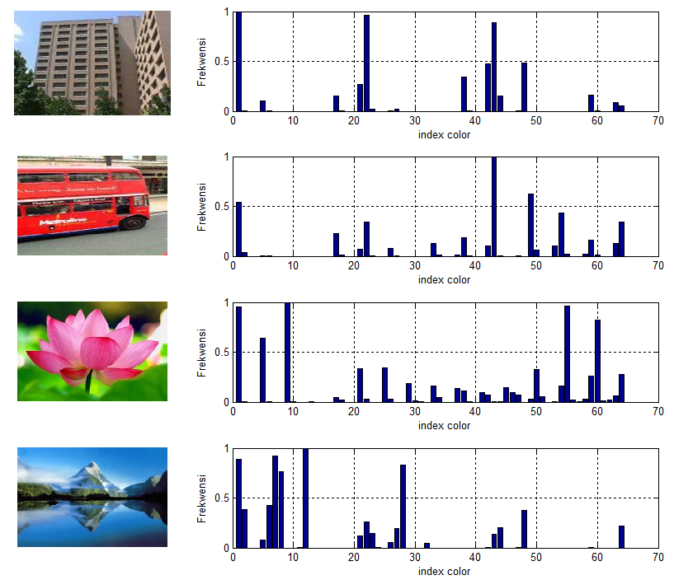
Jumlah indeks warna harus mampu menunjukkan perbedaan warna

Slide 19
Histogram Referensi
Menggunakan warna referensi (misalkan warna dari paint/36 warna)
Setiap pixel dengan warna w(r,g,b) akan dicari warna referensi yang jaraknya paling dekat (paling mirip).
Histogram dihitung berdasarkan warna referensi.
Kemiripan warna menggunakan jarak kuadrat.
$$d=\sqrt{{\left(r−r_{ref}\right)}^{2}+{\left(g−g_{ref}\right)}^{2}+{\left(b−b_{ref}\right)}^{2}}$$

Slide 20
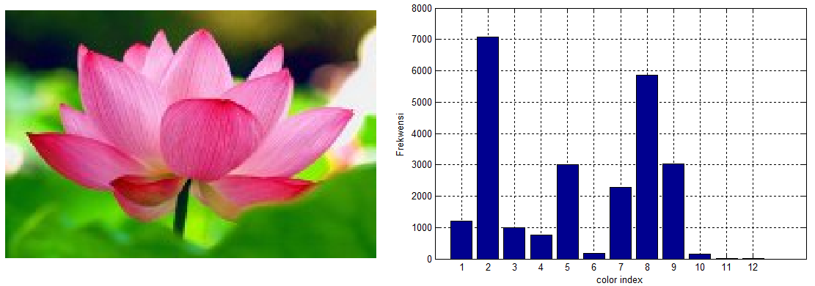
Histogram menunjukkan jumlah pixel yang muncul pada setiap warna referensi. Contoh ini menggunakan warna referensi 12 warna.

Slide 21
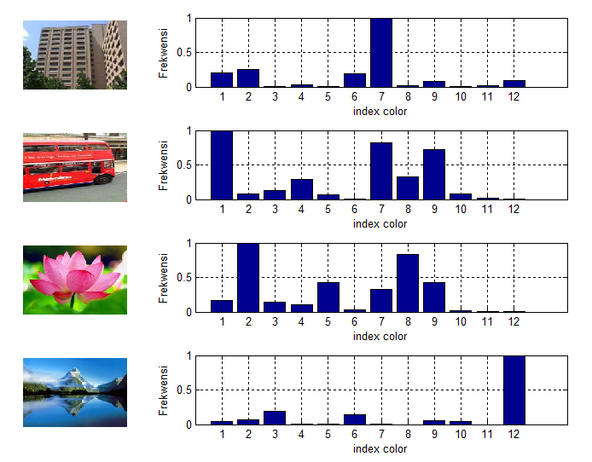
Histogram ini menunjukkan perbedaan yang signifikan.

Slide 22
Histogram HSV
Histogram Hue Index
Histogram HSV Index
Histogram HSV dengan referensi
Pembahasan pertemuan selanjutnya >>>>>

Slide 23
Picture Quick Styles give you great looking “frames” in a single click.

